Slide 1
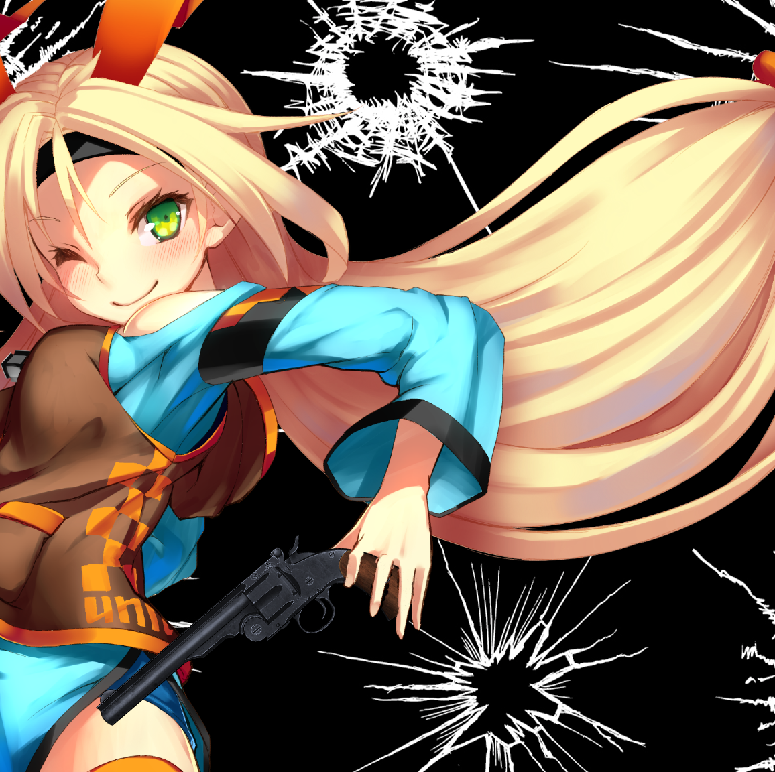
Ghost Buster
カッパ杯Winter2025企画書
ゲームクリエイター科
1年 16番 永田 晄

Slide 2
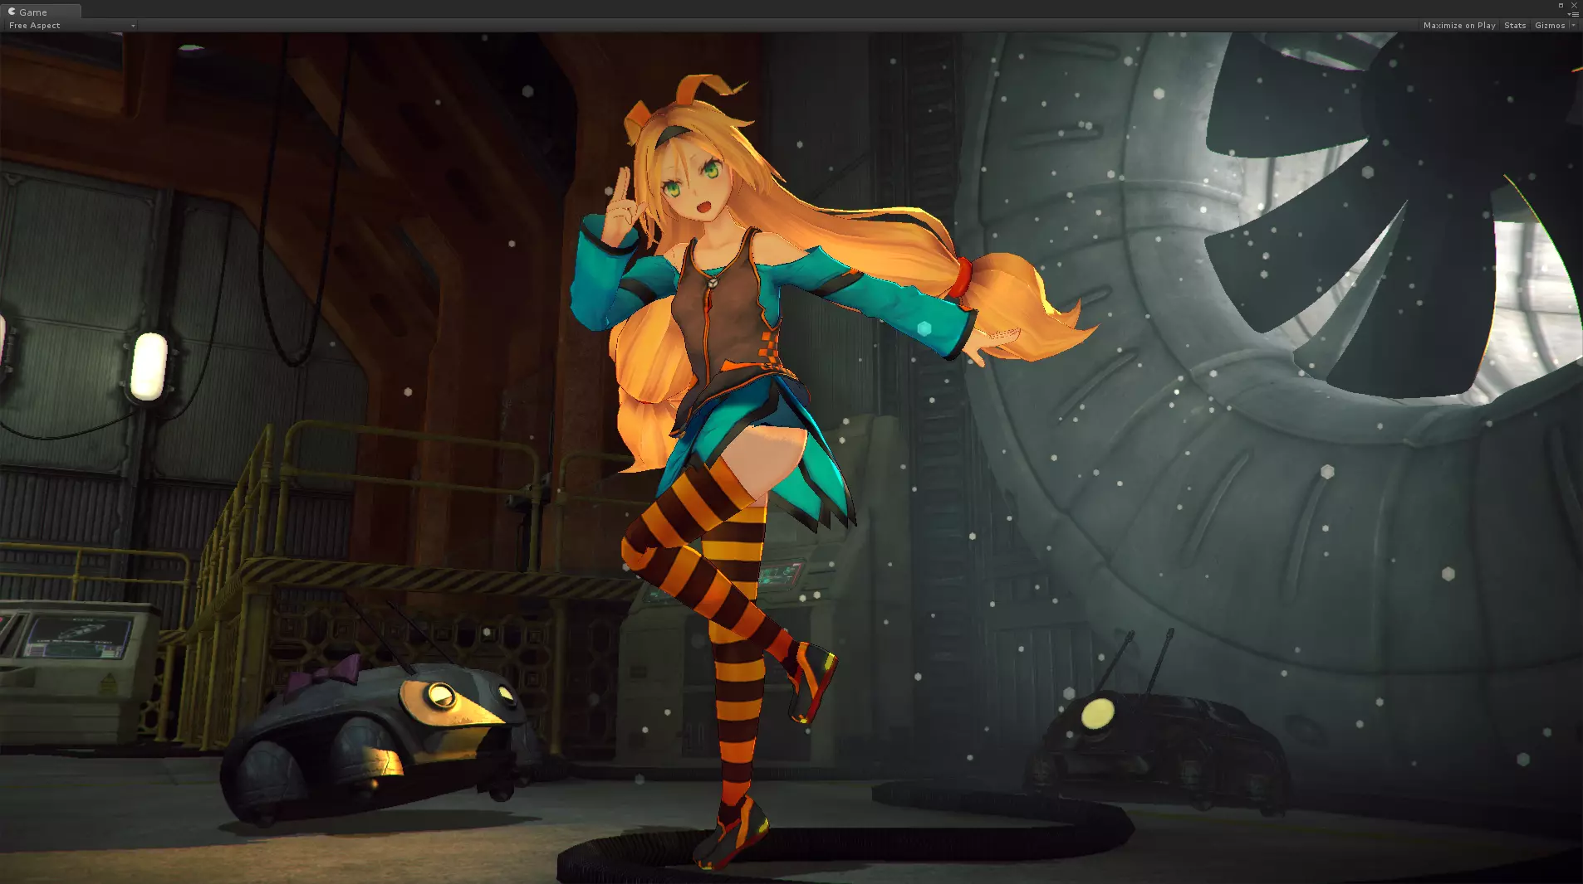
プレイヤーの行動
ジャンプ、ダッシュ。
大人化
物理の攻撃（踏みつけ）。
特定アイテムを手に入れた時、モデル切り替え。
モデルを切り替えた際の攻撃変化。
（蹴り、殴る等の物理攻撃）
プレイヤーがマップ判定からすり抜けたら強制死亡or初期座標に戻す。
大人状態の時同じ高さのジャンプが二回出来る

Slide 3
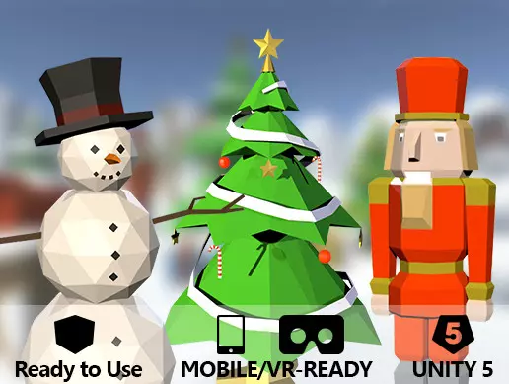
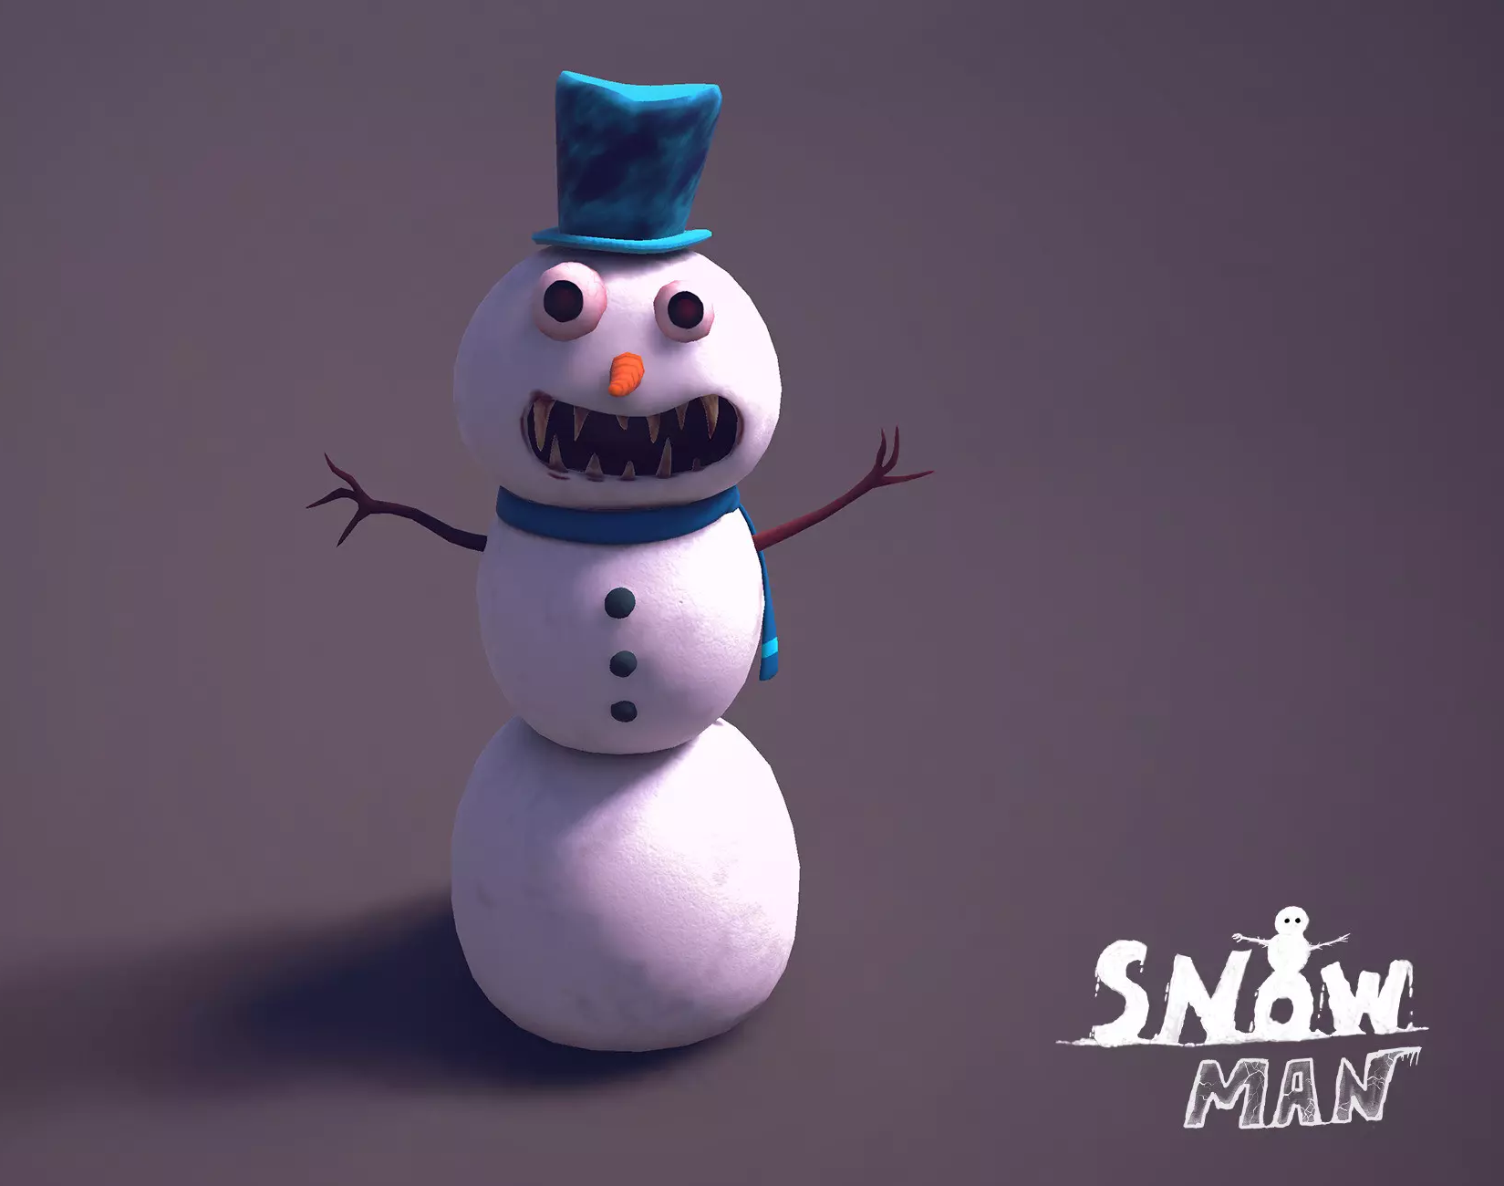
一種類目の敵の行動
雪だるまがある場所で擬態し近づいた時攻撃。
攻撃を受けた時一撃で死亡。
上の画像の雪だるまがある場所で擬態している。

Slide 4
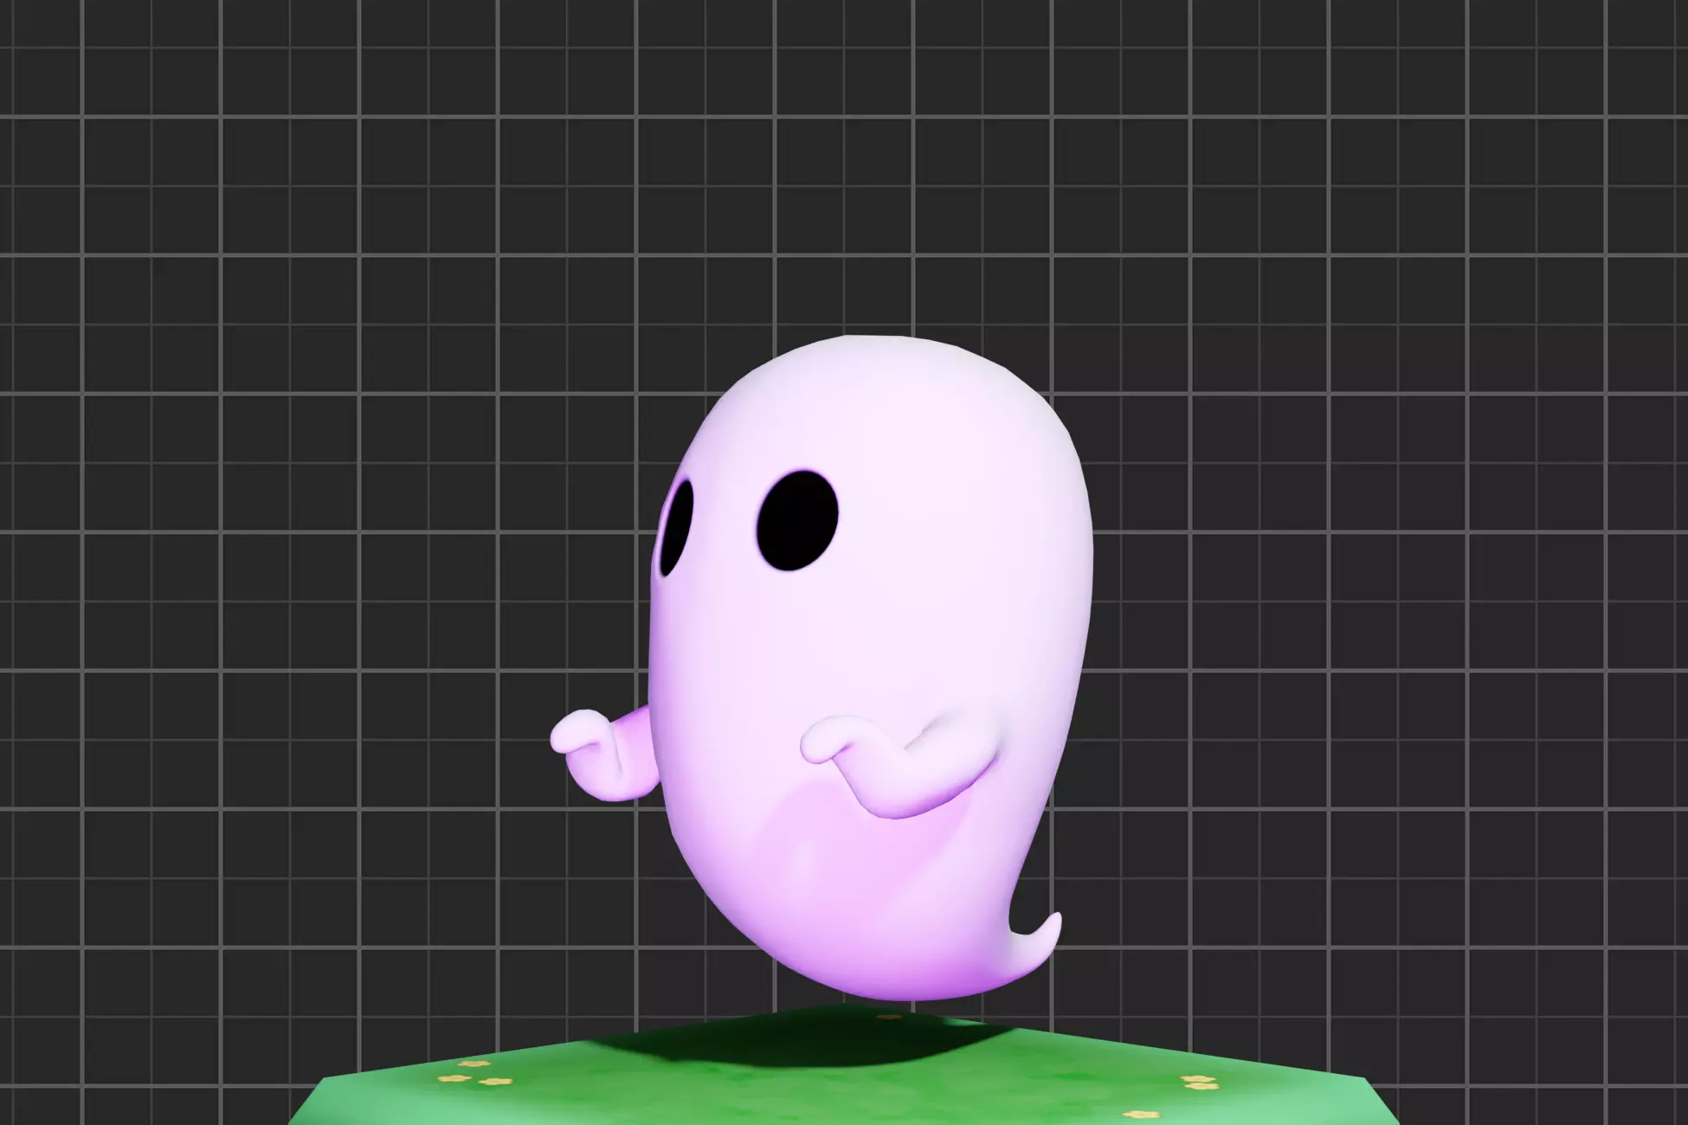
二種類目の敵の行動
プレイヤーに見られている時、動かなくなる。
プレイヤーの死角に入った時、動き攻撃を行う。

Slide 5
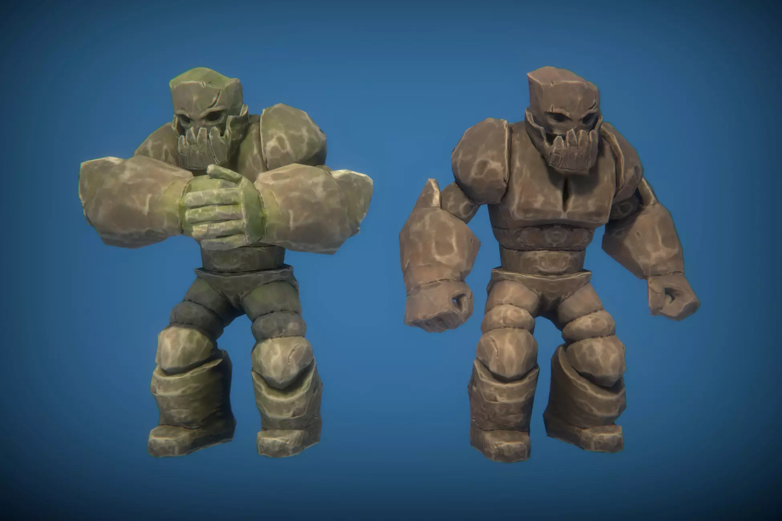
ボスの行動
プレイヤーがボスから離れた時、岩などの投射物を投げる
プレイヤーが近くにいたらジャンプを行いプレイヤーに向かってヒップドロップを行う

Slide 6
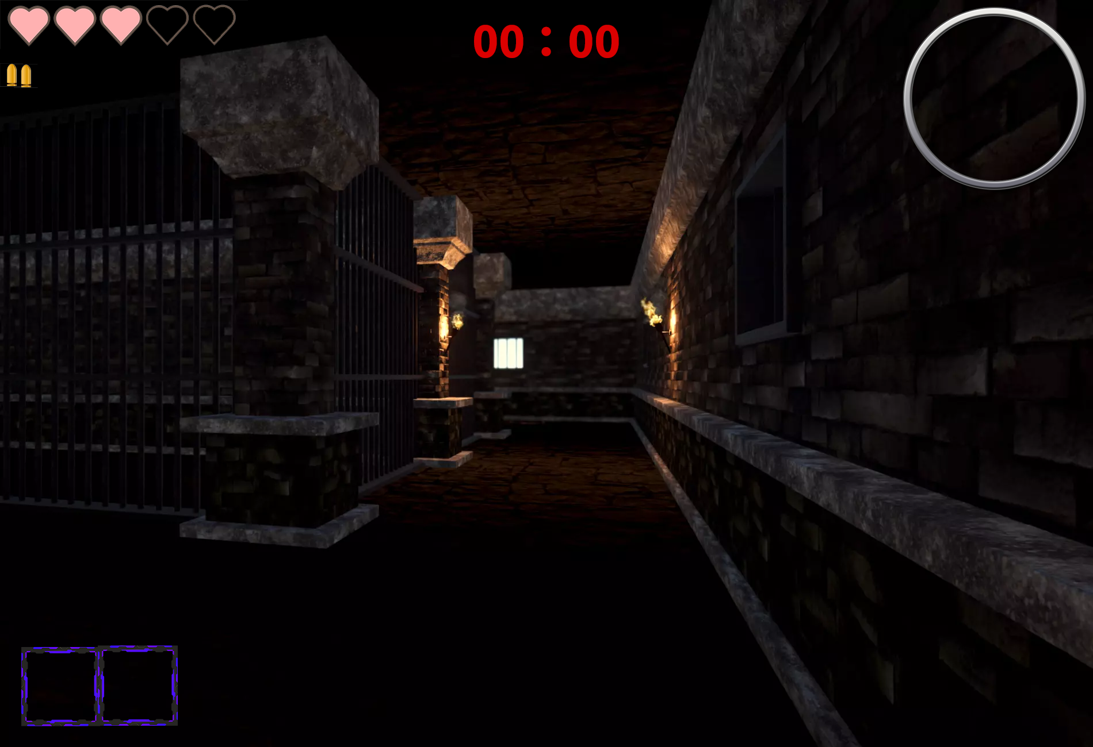
UI
⇩以下イメージ画像
↑は体力
↑時間
↑ミニマップ
スコア
体力
時間
アイテム欄
ミニマップ
画面切り替えのマップ
↓アイテム欄

Slide 7
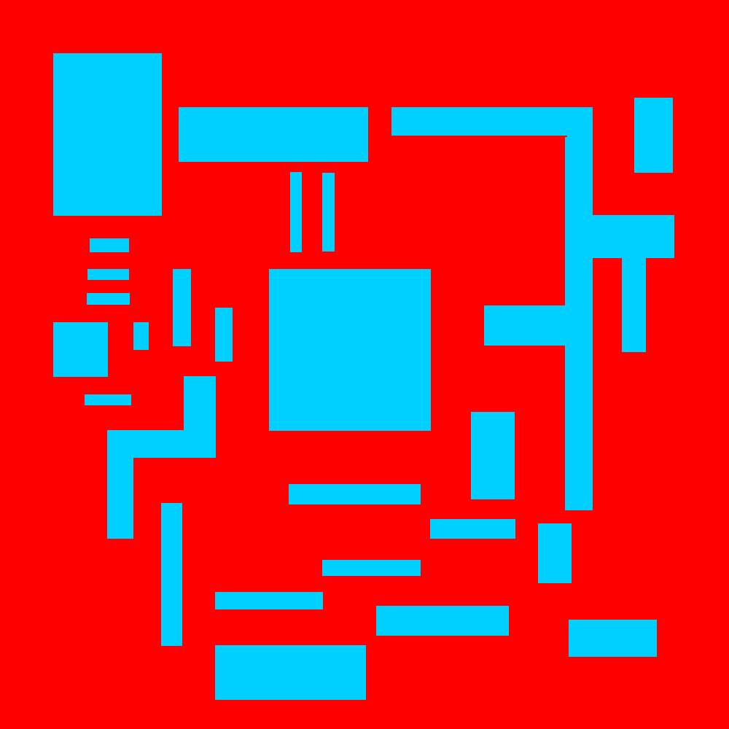
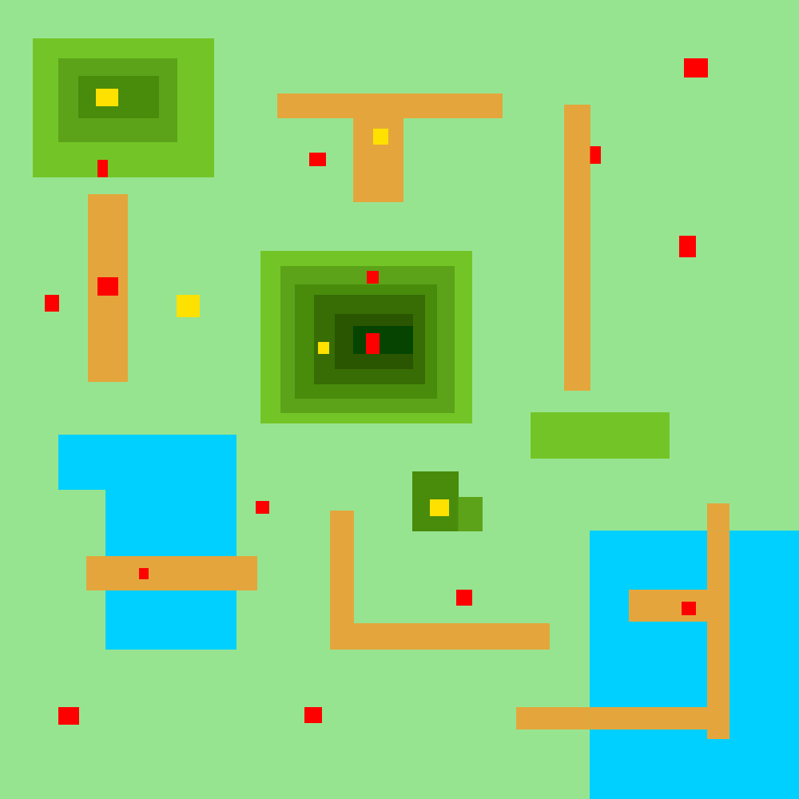
ステージ
平原、マグマ地帯。
平原では高低差のあるステージ
マグマ地帯は足場が少ないステージ

Slide 8
一つ目のステージ
赤色は敵
青色は水場
橙色は道
黄色はアイテムボックス
緑の明暗は高低差
（暗くなるほど高くなる）

Slide 9
ボスステージ
青色は足場
赤色はマグマ地帯
黒色はボス
黄色はアイテムボックス
紫色は敵

Slide 10
ボス戦ギミック
ボス戦が始まると、周囲の足場がマグマに溶けて円形のステージになる
高台に上ってボスの頭上に落ちる。
隕石の様な落下物。
ボスのHPによって変化するステージ。
変化内容
足場が減る
ボスの行動パターンが変わる
（速度が速くなり新しい攻撃をする）
アイテムボックスが減る

Slide 11
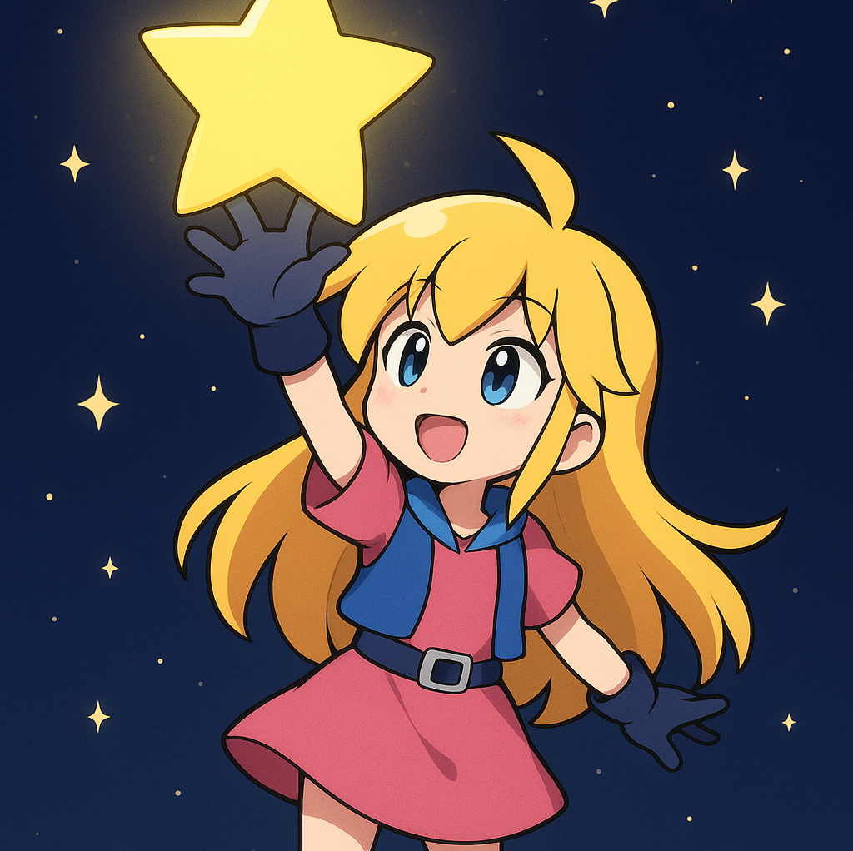
ゲームのクリア条件
スターを持った敵からスターを回収する。
スターが指定数集まったら、次のステージに行く。
ステージを一定数クリアしたらボス戦に行って、ボスを倒して終了

Slide 12
β版要素
ステージ
BGM、SE本実装

